Slide 1
2. Tìm đường đi
Google Maps?

Slide 2
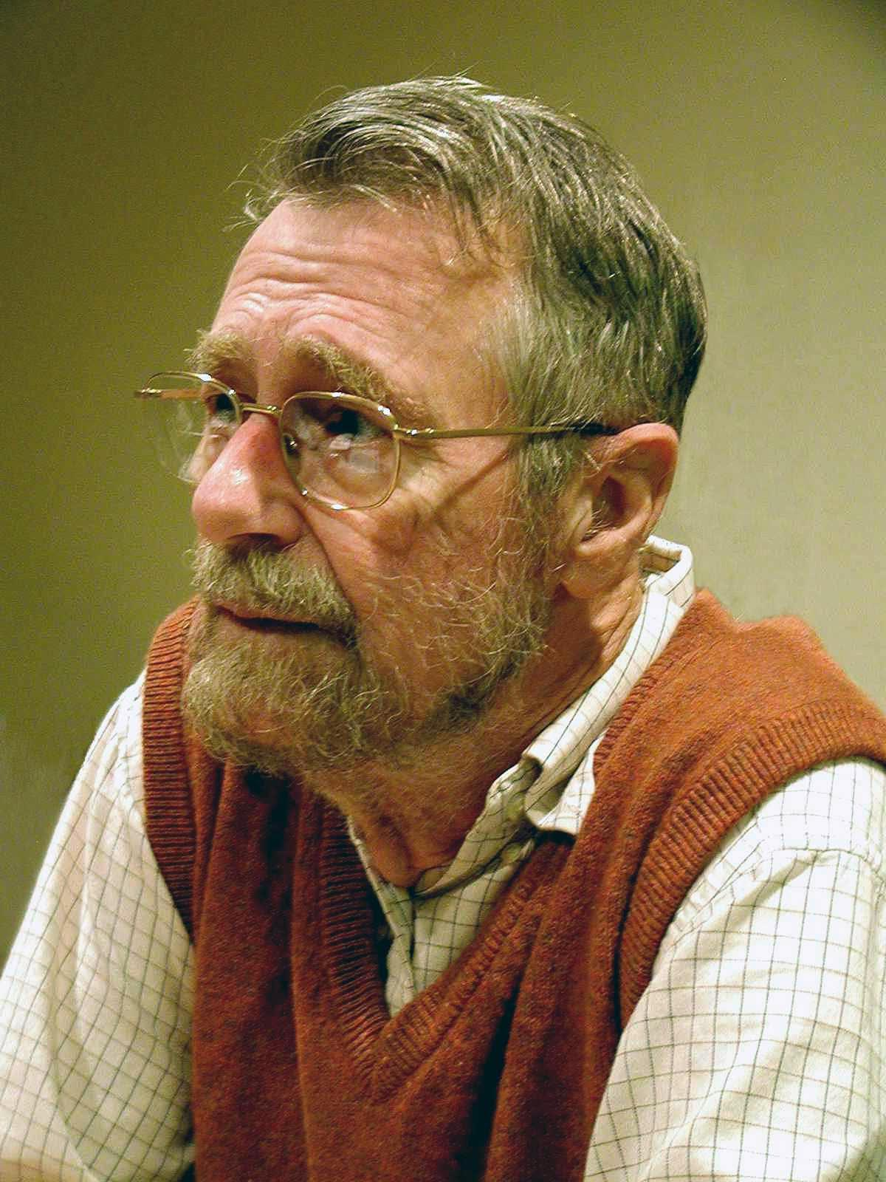
Thuật toán Dijkstra
Đâu là con đường ngắn nhất
để đi từ Rotterdam đến Groningen,
hay nói chung: từ thành phố này đến thành phố nhất định. Đây là thuật toán tìm đường đi ngắn nhất, mà tôi đã thiết kế trong khoảng hai mươi phút. Sau một buổi sáng đi mua sắm mệt mỏi ở Amsterdam cùng vị hôn thê trẻ tuổi, chúng tôi ngồi trên sân thượng để uống một tách cà phê và tôi nghĩ liệu tôi có thể làm điều này không, và sau đó tôi đã thiết kế thuật toán tìm đường đi ngắn nhất.
Edsger Dijkstra
1930 - 2002

Slide 3
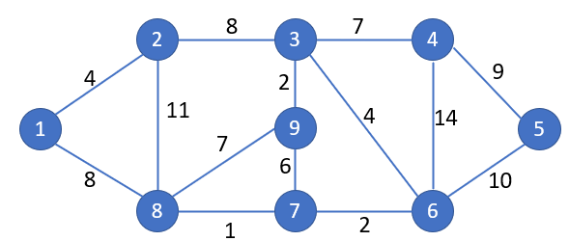
Thuật toán Dijkstra
1 2 3 4 5 6 7 8 9
d
0 | 4 | ∞ | ∞ | ∞ | ∞ | ∞ | 8 | ∞
 | 4 | 12 | ∞ | ∞ | ∞ | ∞ | 8 | ∞
 |  | 12 | ∞ | ∞ | ∞ | 9 | 8 | 15
 |  | 12 | ∞ | ∞ | 11 | 9 |  | 15
 |  | 12 | 25 | 21 | 11 |  |  | 15
 |  | 12 | 19 | 21 |  |  |  | 14
 |  |  | 19 | 21 |  |  |  | 14
 |  |  | 19 | 21
 |  |  |  | 21
1 2 3 4 5 6 7 8 9
x | x | x | x | x | x | x | x | x
Visited
1 2 3 4 5 6 7 8 9
Trace
0 | 1 | 2 | 3 | 6 | 7 | 8 | 1 | 3

Slide 4
Thuật toán Dijkstra
1 2 3 4 5 6 7 8 9
d
0 | 4 | ∞ | ∞ | ∞ | ∞ | ∞ | 8 | ∞
 | 4 | 12 | ∞ | ∞ | ∞ | ∞ | 8 | ∞
 |  | 12 | ∞ | ∞ | ∞ | 9 | 8 | 15
 |  | 12 | ∞ | ∞ | 11 | 9 |  | 15
 |  | 12 | 25 | 21 | 11 |  |  | 15
 |  | 12 | 19 | 21 |  |  |  | 14
 |  |  | 19 | 21 |  |  |  | 14
 |  |  | 19 | 21
 |  |  |  | 21
1 2 3 4 5 6 7 8 9
0 | 1 | 2 | 3 | 6 | 7 | 8 | 1 | 3
Trace

Slide 5
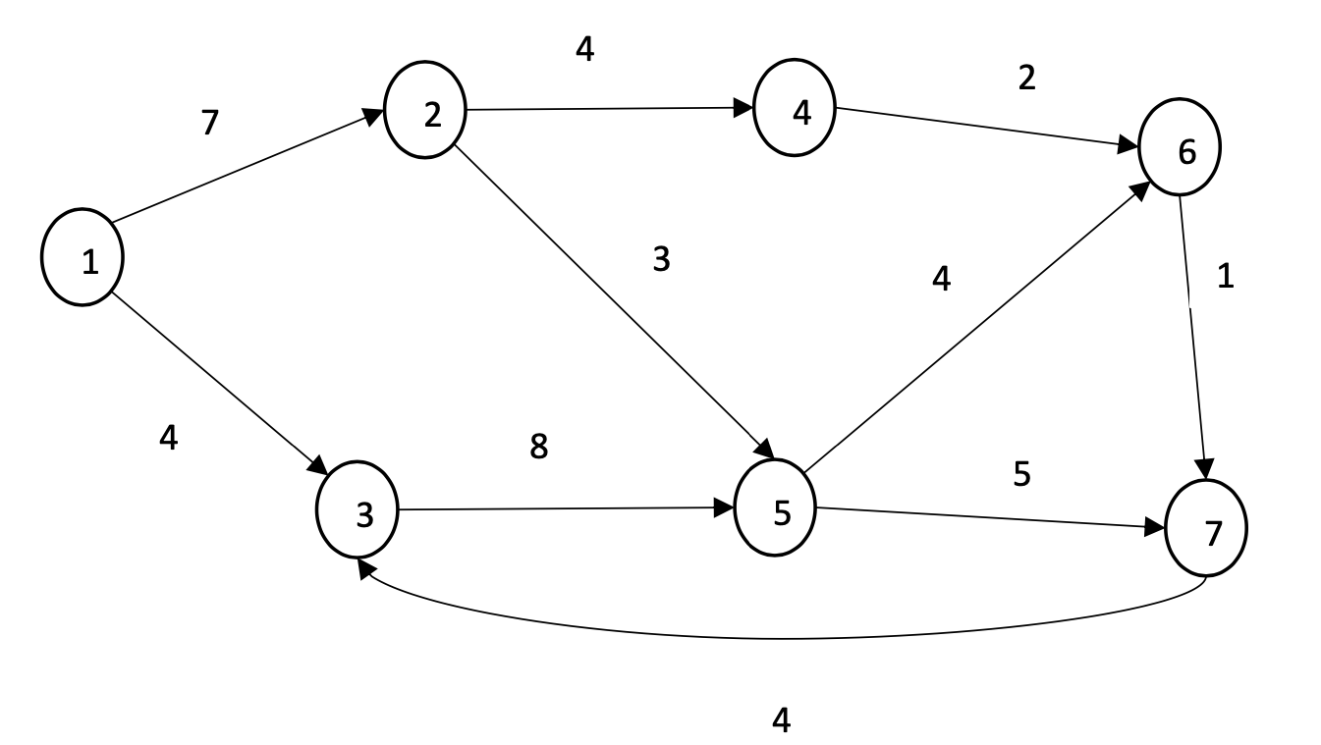
Thuật toán Dijkstra
1 2 3 4 5 6 7
d
0
1 2 3 4 5 6 7
0 | 0 | 0 | 0 | 0 | 0 | 0
Trace

Slide 6
Câu hỏi?
Mảng d tại bước 5?
Mảng d tại bước 6?
Mảng d tại bước 7?
Mảng trace tại bước 5?
Mảng trace tại bước 6?
Mảng trace tại bước 7?

Slide 7
Thuật toán Dijkstra
1 2 3 4 5 6 7
d
0 | 7 | 4 | ∞ | ∞ | ∞ | ∞
 | 7 | 4 | ∞ | 12 | ∞ | ∞
 | 7 |  | 11 | 10 | ∞ | ∞
 |  |  | 11 | 10 | 14 | 15
 |  |  | 11 |  | 13 | 15
 |  |  |  |  | 13 | 14
 |  |  |  |  |  | 14
1 2 3 4 5 6 7
0 | 1 | 1 | 2 | 2 | 4 | 6
Trace

Slide 8
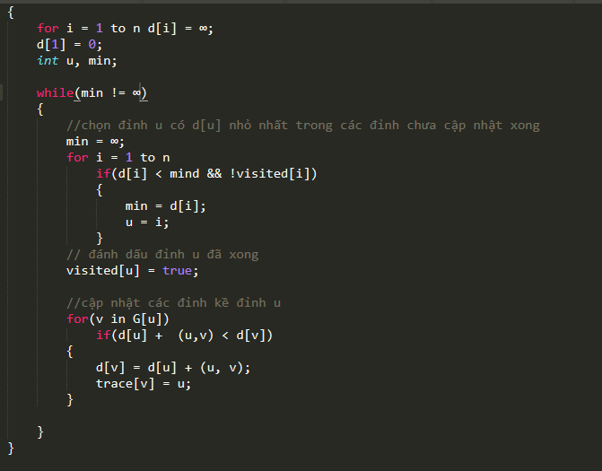
Pseudo-code
Độ phức tạp?
O(n²+m)

Slide 9
Dijkstra với cấu trúc Heap
Bước tìm đỉnh u mất O(n)
Có cách nào giảm độ phức tạp xuống không?
Sử dụng cấu trúc Heap!

Slide 10
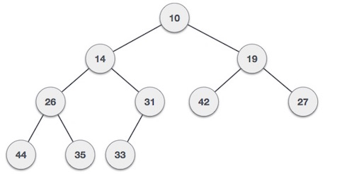

Slide 11
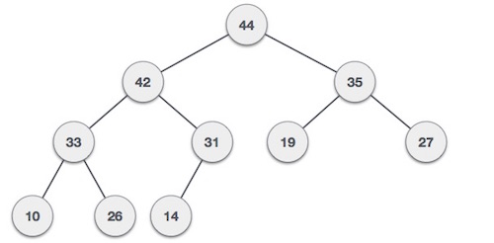

Slide 12
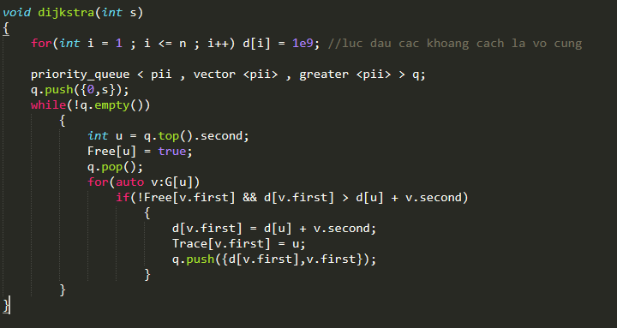

Slide 13
Góc luyện tập
https://codeforces.com/problemset/problem/20/C

